Slide 1
网络安全案例分析
----之金融计算机网络犯罪案例
By—205

Slide 2
金融计算机网络犯罪案例
前言
  案件经过
  破案过程
  案例分析
  案例总结
  我国网络安全现状
  网络安全有关法律依据

Slide 3
前言
现在网络已经不仅仅是一个时髦的名词。事实上它已经成为人们生活不可缺少的一部分。网络安全也随之引起我们的重视。

Slide 4
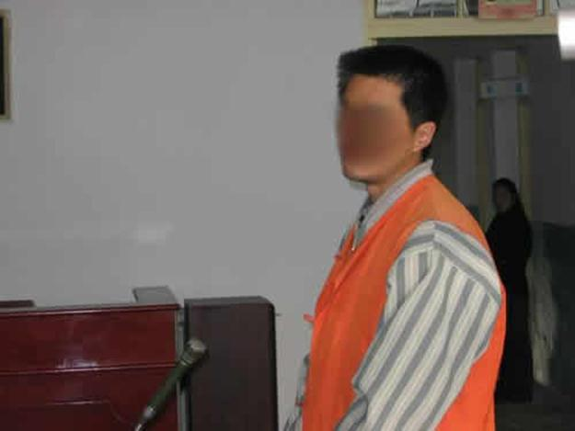
金融计算机网络犯罪案例
一名普通的系统维护人员，轻松破解数道密码，进入邮政储蓄网络，盗走83.5万元。这起利用网络进行金融盗窃犯罪的案件不久前被甘肃省定西地区公安机关破获——— 2003年11月14日，甘肃省破获首例利用邮政储蓄专用网络，进行远程金融盗窃的案件。这起发生在定西一个乡镇的黑客案件，值得我们多方面关注。

Slide 5
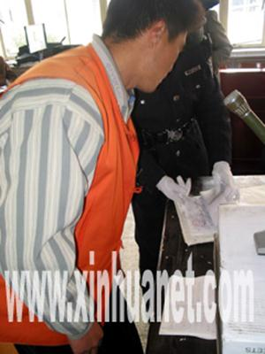
  案件经过
10月5日13时12分，定西地区临洮县太石镇邮政储蓄所的营业电脑一阵黑屏，随即死机。营业员不知何故，急忙将刚刚下班尚未走远的所长叫了回来。所长以为电脑出现了故障，向上级报告之后，没太放在心上。17日，电脑经过修复重新安装之后，工作人员发现打印出的报表储蓄余额与实际不符。经过对账发现，5日13时发生了11笔交易、总计金额达83.5万元的异地账户系虚存(有交易记录但无实际现金)。当储蓄所几天之后进一步与开户行联系时，发现存款已经分别于6日、11日被人从兰州、西安两地取走37.81万元。

Slide 6
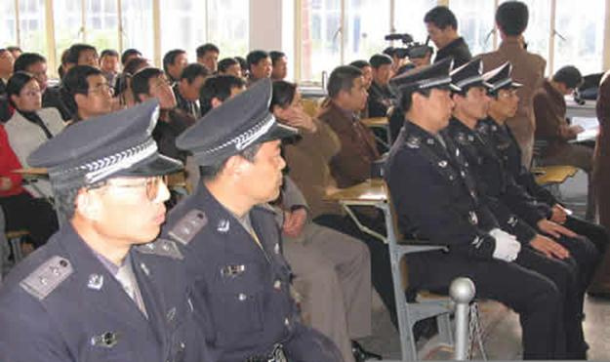
  破案过程
县公安局经过初步调查，基本认定这是一起数额巨大的金融盗窃案，随即向定西公安处汇报。公安处十分重视，立即制定了详细的侦查计划，组成专案组，全力侦查此案，并上报省公安厅。面对特殊的侦破任务，专案组兵分两路，一方面在省、市邮政局业务领导和计算机专家的协助下，从技术的角度分析黑客作案的手段以及入侵的路径;另一方面，使用传统的刑侦方法，大范围调查取证。专案组首先对有异常情况的8个活期账户进行了调查，发现都属假身份证储户。此时，技术分析的结果也出来了，经过大量网络数据资料的分析，发现作案人首先是以会宁邮政局的身份登录到了永登邮政局，然后再以永登邮政局的名义登入了临洮太石邮政储蓄所。。
专案组对会宁邮政局进行了调查，发现该局系统维护人员张少强最近活动异常。暗查发现，其办公桌上有一条电缆线连接在了不远处的邮政储蓄专用网络上。专案组基本确认，张少强正是这起金融盗窃案的主谋。11月14日22时，张少强在其住所被专案组抓获

Slide 7
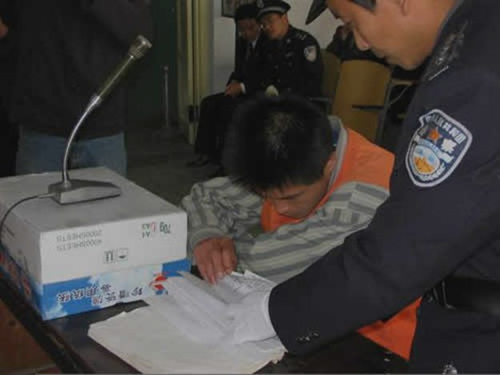
张少强交待了全部犯罪事实：10月5日，张少强在会宁利用笔记本电脑侵入邮政储蓄网络后，非法远程登录访问临洮太石邮政储蓄所的计算机，破译对方密码之后进入操作系统，以营业员身份向自己8月末预先在兰州利用假身份证开设的8个活期账户存入了11笔共计83.5万元的现金，并在退出系统前，删除了营业计算机的打印操作系统，造成机器故障。第二天，他在兰州10个储蓄网点提取现金5.5万元，并将30.5万元再次转存到他所开设的虚假账户上。10月11日，张少强乘车到西安，利用6张储蓄卡又提取现金 1.8万元。至此，这件远程金融盗窃案告破，83.5万元完璧归赵。

Slide 8

  案例分析
为什么一名普通的系统维护人员，竟然能够闯入邮政储蓄专用网络，从容地实施犯罪……案子结束了，但它留给我们的思索没有结束。从5日案发，到向公安机关报案，这中间有整整23天的时间，足以让一名有准备的罪犯逃之夭夭。在这段时间内，邮政储蓄专用网络依然处在门户大开状态，如果张少强再起贼心，很有可能损失会更大。

Slide 9

犯罪嫌疑人背景：
张少强今年29岁，毕业于邮电学院，案发前仅是会宁县邮政局的系统维护人员，谈不上精通电脑和计算机网络技术。
邮政局防护现状：邮政储蓄使用的是专用的网络，和互联网物理隔绝;网络使用了安全防火墙系统;从前台分机到主机，其中有数道密码保护。
分析整个案例，不难看出，是管理上存在的漏洞、工作人员安全意识的淡薄，才造成了如此严重的局面。案发前，张少强私搭电缆，从来没有人过问，更没有人阻止，让他轻易地将邮政储蓄专用网络置于自己的掌握之中。而另一方面，临洮县太石镇的邮政储蓄网点竟然一直使用原始密码，不仅没有定期更改，也没有在工作人员之间互相保密，于是张少强很轻松地就突破了数道密码关，直接进入了操作系统，盗走了83.5万元。而且，当工作人员发现已经出了问题时，还认为是内部网络系统出了故障，根本没有想到会有网络犯罪的情况发生。

Slide 10

案例的总结
这件案子让我们警觉，使用网络的工作人员，甚至包括某些行业的专业人员在内，缺乏基本的网络安全防范意识，才让黑客有机可乘。甘肃省今年已立案查处了51起网络犯罪案件。警方提醒：必须强化网络安全意识……当前，网络的应用在社会生活中已显得举足轻重。与此同时，从1986年我国发现首例利用计算机犯罪案件以来，涉及计算机网络的犯罪逐年大幅度上升。
Notes:
注意：Secret 命令好像没有！
Cisco 7 的口令，需要直接输入密文！

Slide 11
案例的总结
我国金融系统各个行之间采用了不同的计算机储蓄和会计系统，按照本案例所指，被告是以笔记本电脑入侵计算机系统，并且进行非法储蓄业务的。这种情况与互联网上的储蓄系统类似，黑客可以轻易地进入储蓄系统画面。这个案例中，案子很快告破，与案犯存款而未立即完全取走有关，如果采取存款之后又立即全额转走的方式，使帐务余额完全为零，则不易发现或者短期内不容易被发现。这也是这类案件的特点。金融系统计算机的每一步操作在系统程序里面都有很多相似地文件变化，记录变化，因此案子容易得到查处，但损失大都不易挽回。该案例中，所主任的疏忽与储蓄所经常停电、计算机系统经常出现故障有关。我国储蓄所一级专业人员少，计算机故障非常频繁，加上经常程序升级，操作人员画面不熟悉，开户销户存款抹帐操作频繁，因此很容易造成事态蔓延和拖延破案时机的现象。另外，笔记本加线问题在储蓄所很容易被发现，也没有引起足够重视。因此，安全防范，非常重要。

Slide 12

网络犯罪呈现的特征：
网络安全专家把网络犯罪归纳为五性：隐蔽性、智能性、连续性、无国界性和巨大的危害性。张少强案也告诉我们，网络联结的广阔性一旦管理不善，可能就成了它的弱点，即使这种管理不善是在一个偏僻乡村的网点，它也可能成为黑客进入网络核心的一条捷径。如果网络是无处不在的，那么，它的安全管理也应该是无处不在的。

Slide 13
我国网络安全现状
计算机系统受病毒感染和破坏的情况相当严重；电脑黑客活动已形成重要威胁；信息基础设施面临网络安全的挑战；信息系统在预测、反应、防范和恢复能力方面存在许多薄弱环节；网络政治颠覆活动频繁。文中分析了制约提高我国网络安全防范能力的主要因素，就政府如何提高我国网络的安全性提出几点建议：尽快制定具有战略眼光的“国家网络安全计划”；建立有效的国家信息安全管理体系；加快出台一系列相关法律法规，改变目前相关法律法规太笼统、缺乏操作性的现状；在信息技术及其关键产品的研发方面，提供具有超前意识的全局性目标和相关产业政策；建立一个功能齐备、全局协调的安全技术平台，与信息安全管理体系相互支撑和配合。
Notes:
注意：Line vty 0 4
login local

Slide 14
相关法律知识
我国刑法对计算机犯罪案件进行了说明：“第二百八十五条违反国家规定，侵入国家事务、国防建设、尖端科学技术领域的计算机信息系统的，处三年以下有期徒刑或者拘役。第二百八十六条违反国家规定，对计算机信息系统功能进行删除、修改、增加、干扰，造成计算机信息系统不能正常运
行，后果严重的，处五年以下有期徒刑或者拘役;后果特别严重的，处五年以上有期徒刑。违反国家规定，对计算机信息系统中存储、处理或者传输的数据和应用程序进行删除、修改、增加的操作，后果严重的，依照前款的规定处罚。故意制作、传播计算机病毒等破坏性程序，影响计算机系统正常运行，后果严重的，依照第一款的规定处罚。第二百八十七条利用计算机实施金融诈骗、盗窃、贪污、挪用公款、窃取国家秘密或者其他犯罪的，依照本法有关规定定罪处罚。

Slide 15
Think You！
Think you！

